Slide 1

ZIMSKI ŠPORTNI DAN
OSNOVNA ŠOLA VRANSKO – TABOR
Ponedeljek, 18. 1. 2020
Pripravila:
Uroš Godler in Zlatka Bukovec

Slide 2
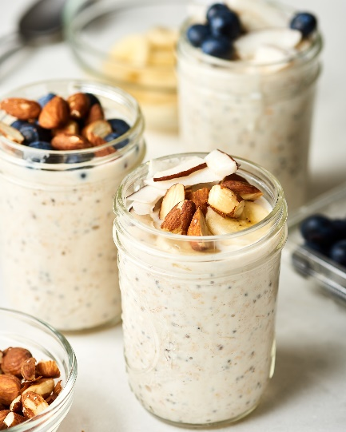
Dober in zdrav začetek dneva
Nočna ovsena kaša z banano
Zakaj se ne bi priprava zajtrka pričela že en dan prej…
45 g ovsenih kosmičev
1 ščepec cimeta
1 žlička chia semen (po želji)
1 žlička naravnega sladila (med, javorjev ali agavin sirup, kokosov nektar ipd.)
150 ml mleka po lastni izbiri
0,5 banane
V večji steklen kozarec z navojem (posodico) dodamo ovsene kosmiče, chia semena, sladilo in cimet. Prilijemo mleko po izbiri in sestavine premešamo. Kozarec nato zapremo in čez noč shranimo v hladilnik.
Naslednje jutro banano olupimo in jo narežemo na kolobarje, ki jih dodamo v kozarček z ovseno kašo. Banani lahko dodamo tudi oreščke, ki bodo poskrbeli za še dodatno energijo.
Dober tek!
Vir: https://okusno.je/recept/nocna-ovsena-kasa-z-banano

Slide 3
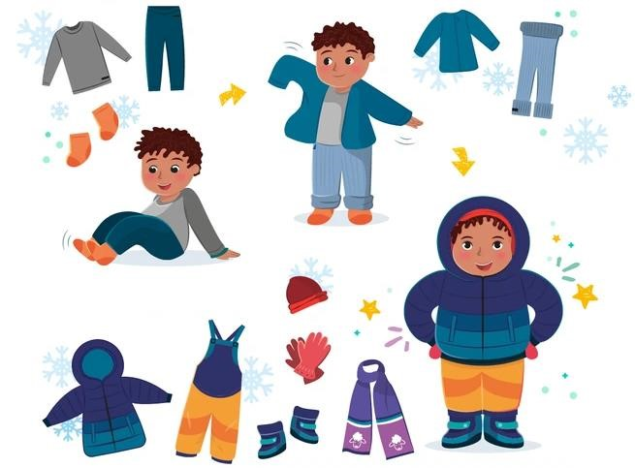
PREDEN ZAČNEMO
Obleci se v več plasti tanjših oblačil, ki ne bodo omogočala le dobre termo regulacije in odvajanja znoja, temveč tudi lažje gibanje.
Zimska obutev naj bo vodoodporna in topla z dobrim oprijemom podlage.
NE POZABI…
ZARADI TRENUTNIH EPIDEMIOLOŠKIH RAZMER SE NA ŠPORTNI DAN ODPRAVI SAM/A ALI Z DRUŽINSKIMI ČLANI.
KER ŠPORTNI DAN POTEKA V NARAVI IN V ZIMSKIH RAZMERAH PAZI NA SVOJO VARNOST.

Slide 4

Izbereš lahko dejavnost, ki te najbolj sprosti. Lahko pa se preizkusiš tudi v čem novem in narediš, kar še nikoli nisi. Tu je nekaj predlogov…
Sankanje
lopatkanje
smučanje
bordanje
tek na smučeh
kepanje
postavljanje iglujev, snežakov
zgradiš lahko tudi snežne skulpture (oblike)
zimski pohod
POŠLJI SLIKO !

Slide 5
ČESTITAVA, OPRAVIL/A SI ŠPORTNI DAN! POČASI SE ODPRAVI PROTI DOMU IN NAMA OB TOPLEM ČAJU POŠLJI NEKAJ VTISOV
uros.godler@guest.arnes.si ali zlatka.bukovec@guest.arnes.si
Upava, da si užival/a na snegu!

